Slide 1
UNIT 3- LEKCIA 3

Slide 2
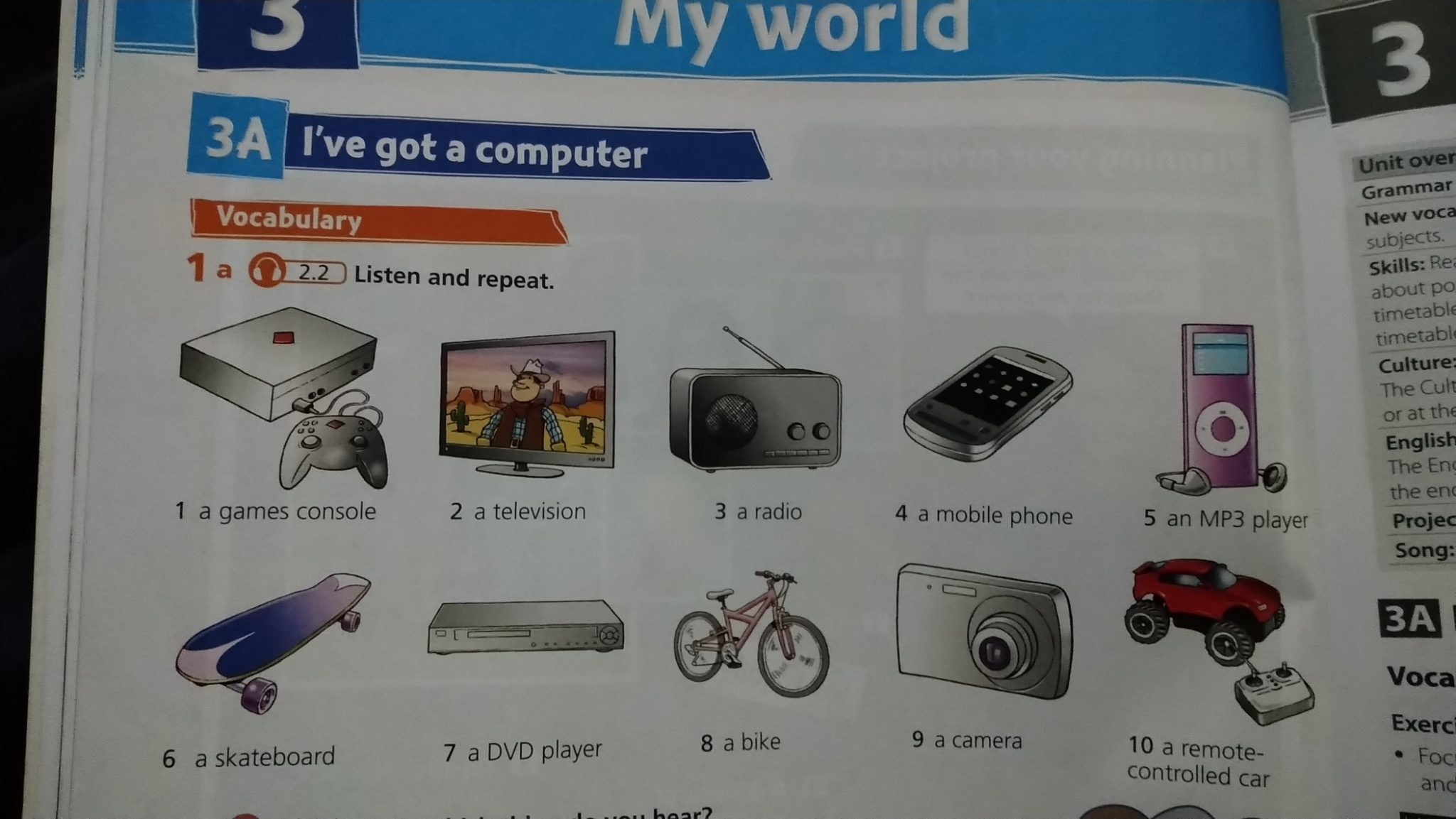
VOCABULARY-SLOVNÁ ZÁSOBA

Slide 3
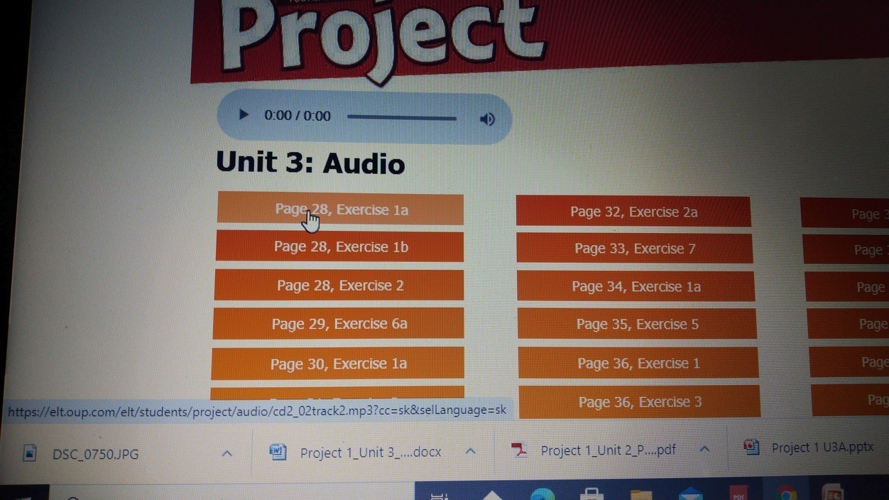
https://elt.oup.com/student/project/level1/unit03/audio?cc=sk&selLanguage=sk
Možnosť okopírovať link, na online stránku-učebnice PROJECT, kliknutím na nahrávku vypočuť si výslovnosť novej slovnej zásoby

Slide 4
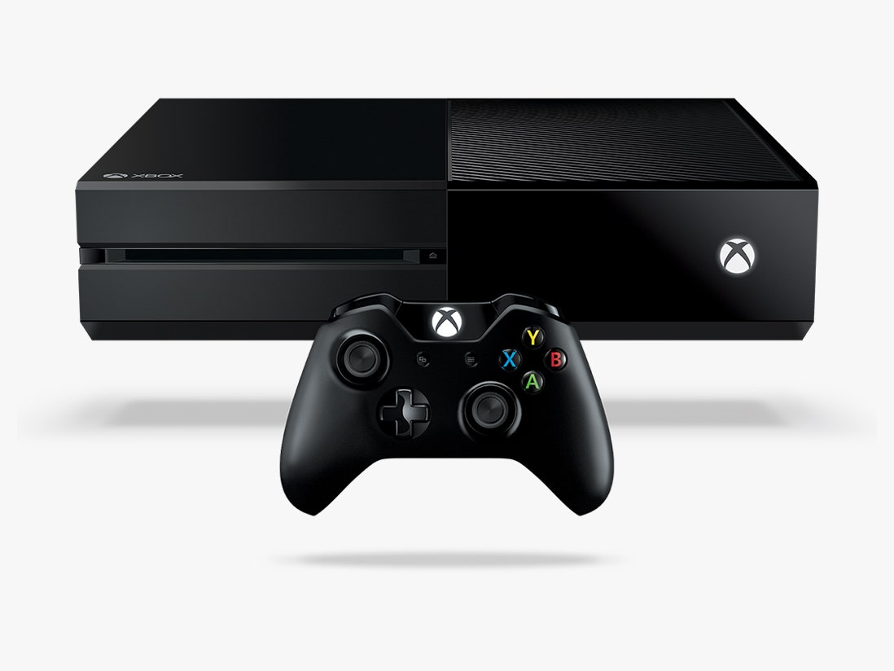
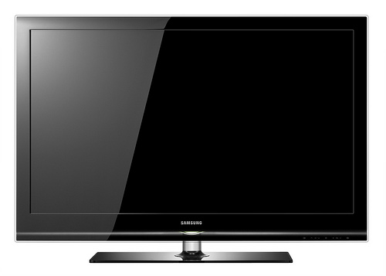
a games console
a television

Slide 5
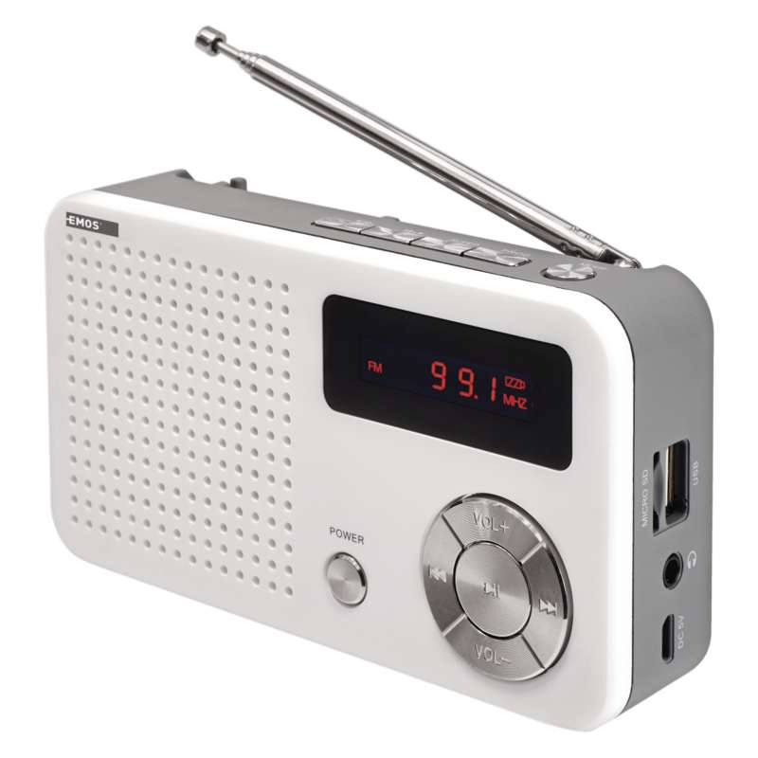
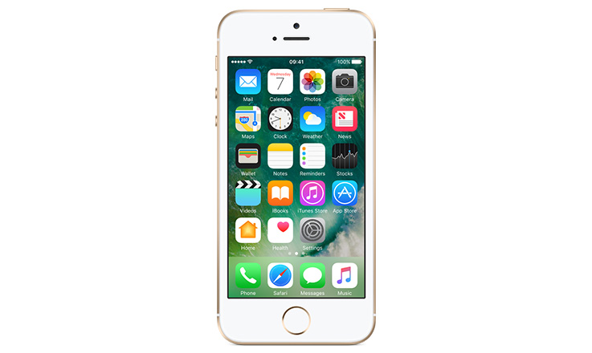
a radio
a mobile phone

Slide 6
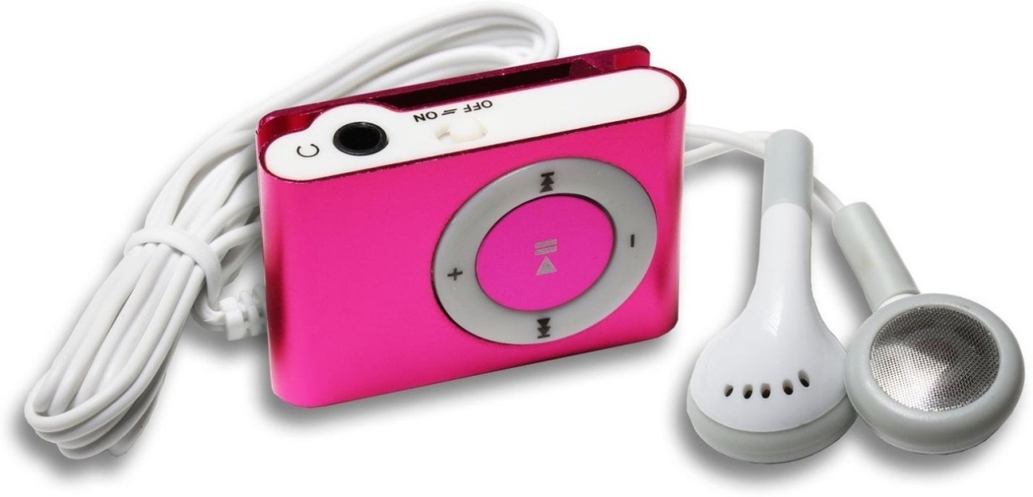
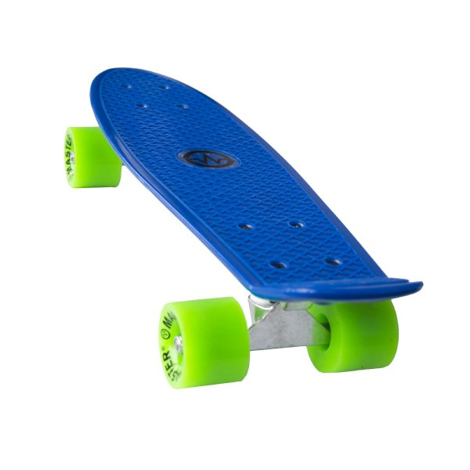
an MP3 player
a skateboard

Slide 7
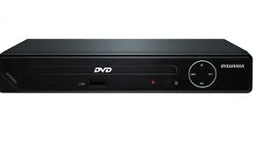
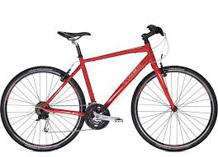
a DVD player
a bike

Slide 8
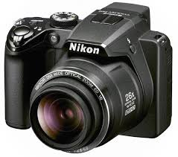
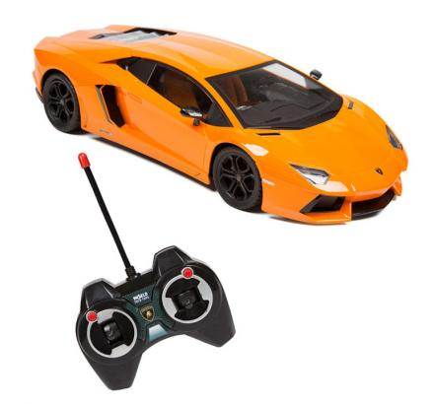
a camera
a remote controlled car

Slide 9
Napíšte si do zošita nasledújúce strany máte ich aj na vytlačenie ako samostatný dokument
Excercice
Vocabulary:
a games console-herná konzola
a television-televízia
a radio- rádio
a mobile phone-mobilný telefón
an MP3player-MP3-prehrávač
a skateboard-skejtbord
a DVD player-DVD prehrávač
a bike- bicykel
a camera- fotoaparát
a remote controlled car-autíčko na diaľkové ovládanie

Slide 10
Ďalšia slovná zásoba
lucky-šťastný
computer-počítač
bedroom-spálňa
room-izba
living room-obývačka
good-dobrý
have got-mať

Slide 11
Grammar-Gramatika
Ak chceme vyjadriť vlastníctvo, použijeme have got
I have got a mobile phone.
Mám mobil.
I have got a brother.
Mám brata.
I have got a computer in my room.
Mám počítač vo svojej izbe.

Slide 12
HAVE GOT- MAŤ
I HAVE GOT ja mám
YOU HAVE GOT ty máš, vy máte
WE HAVE GOT my máme
THEY HAVE GOT oni majú
HE HAS GOT on má
SHE HAS GOT ona má
IT HAS GOT ono má

Slide 13
SKRÁTENÁ FORMA
I have got - I have got - I’ve got
You have got - You’ve got
We have got - We’ve got
They have got -They’ve got
He has got -He has got - He’s got
She has got -She’s got
It has got -It’s got

Slide 14
Cvičenie
Doplňte správne have got or has got
Tom has got a computer.
Joe............... a sister
I.................... 2 English books.
We................. a remote controle car
You................. a new bike.
They ............... a skatebord.

Slide 15
ZÁPORNÁ FORMA SLOVESA HAVE GOT
Zápor utvoríme pridaním NOT
I ja nemám
YOU HAVE NOT GOT ty nemáš, vy nemáte
WE HAVEN’T GOT my nemáme
THEY oni nemajú
HE HAS NOT GOT on nemá
SHE HASN’T GOT ona nemá
IT ono nemá

Slide 16
Cvičenie
Doplňte správne haven’t got or has’t got
Susan .......................... an orange.
Peter and Viktor ............................. a homework.
We ................................ a camera.

Slide 17
Homework-Domáca úloha
Precvičte si novú slovnú zásobu a používanie slovesa mať. Vypracujte si cvičenia z pracovného zošita. Na str. 22-23
Str.22-cvičenie1,2.
Str.23-cvičenie4,5.
Skúste na tom popracovať samostatne. Po prázdninách si to skontrolujeme spoločne.
Good luck. Veľa šťastia.

Slide 18
Merry Christmas
And
HAPPY NEW YEAR
https://www.youtube.com/watch?v=WzvH-v2J2II

